Slide 1
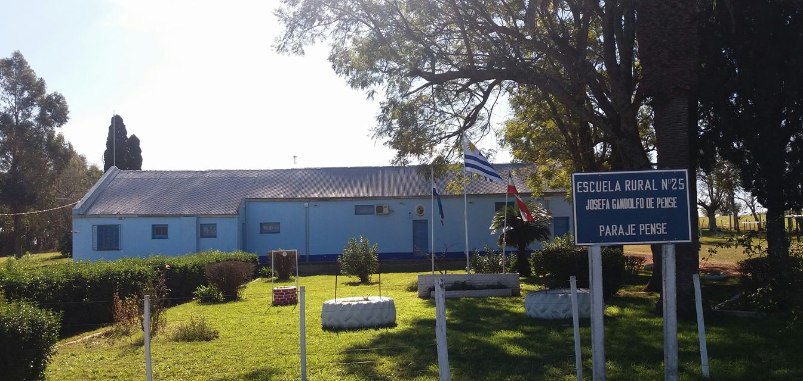
ESCUELA RURAL N° 25
AÑO 2018

Slide 2
PROYECTOS, DESAFÍOS, APRENDIZAJES.

Slide 3
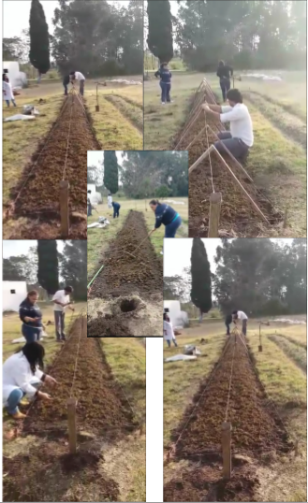
PROYECTO HUERTA ESCOLAR
Apoyo:
Club de Leones Mercedes.
Intendencia Municipal de Soriano.

Slide 4
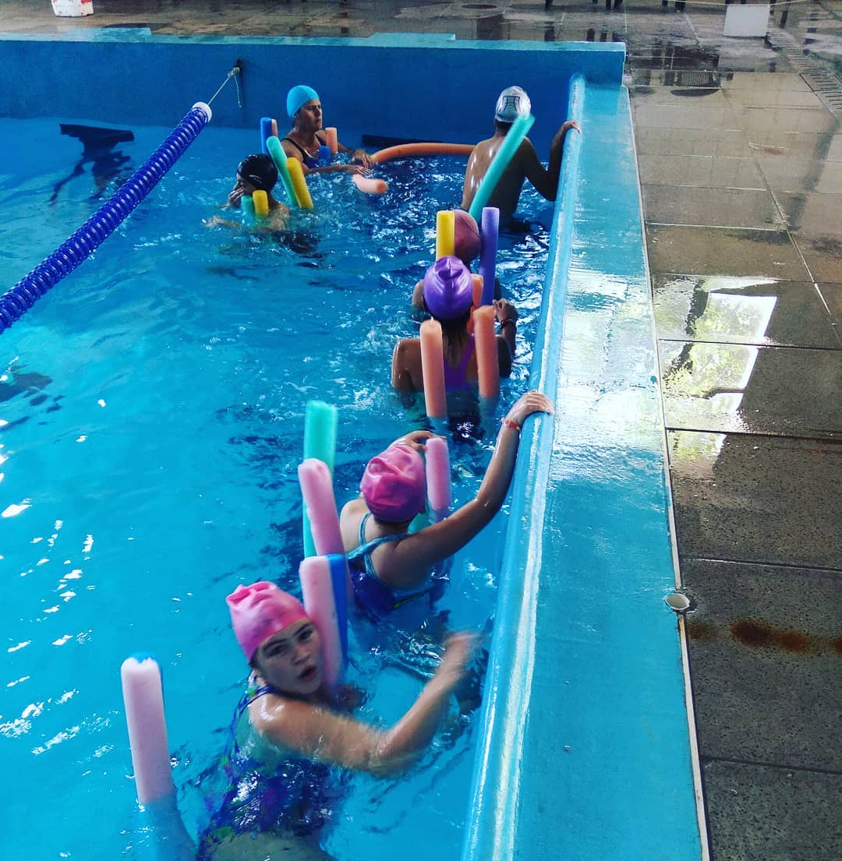
PROYECTO NATACIÓN DE ESCUELAS RURALES, EN CLUB DE REMEROS MERCEDES.
Profesora Soledad De León.
Participan alumnos de 5° y 6° años.

Slide 5
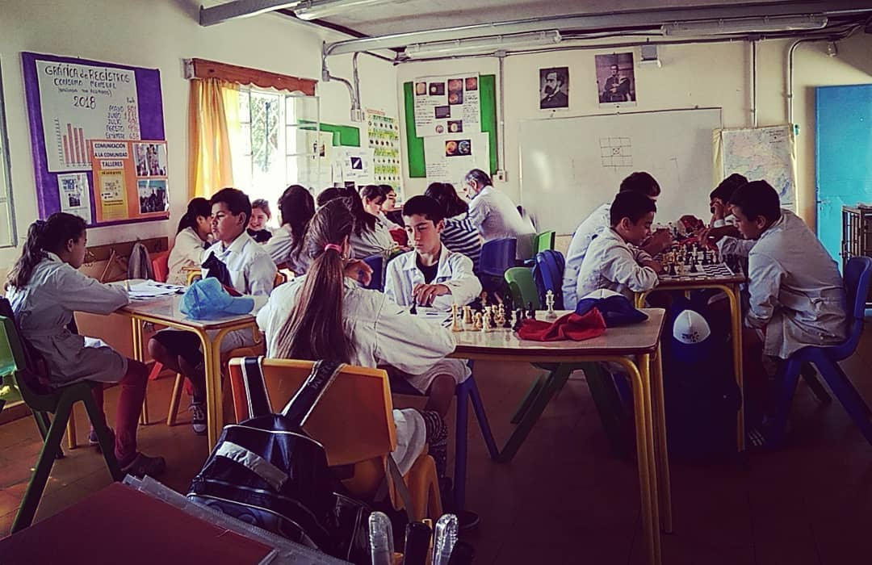
CLASES DE AJEDREZ.
Profesor Álvaro Donatti (IMS).
Participan alumnos de 1° a 6° años.

Slide 6
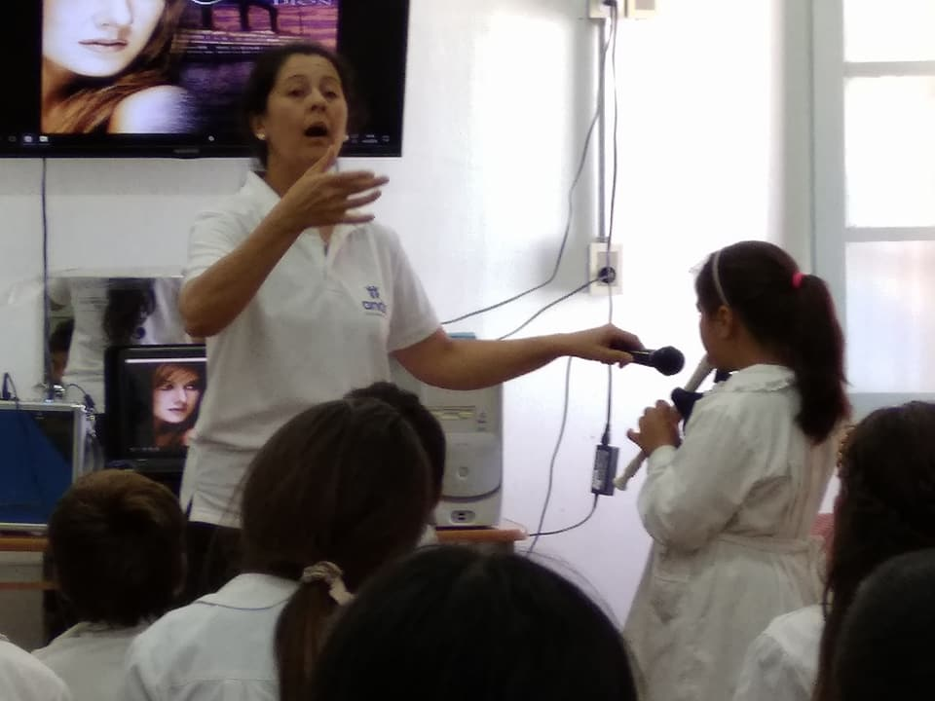
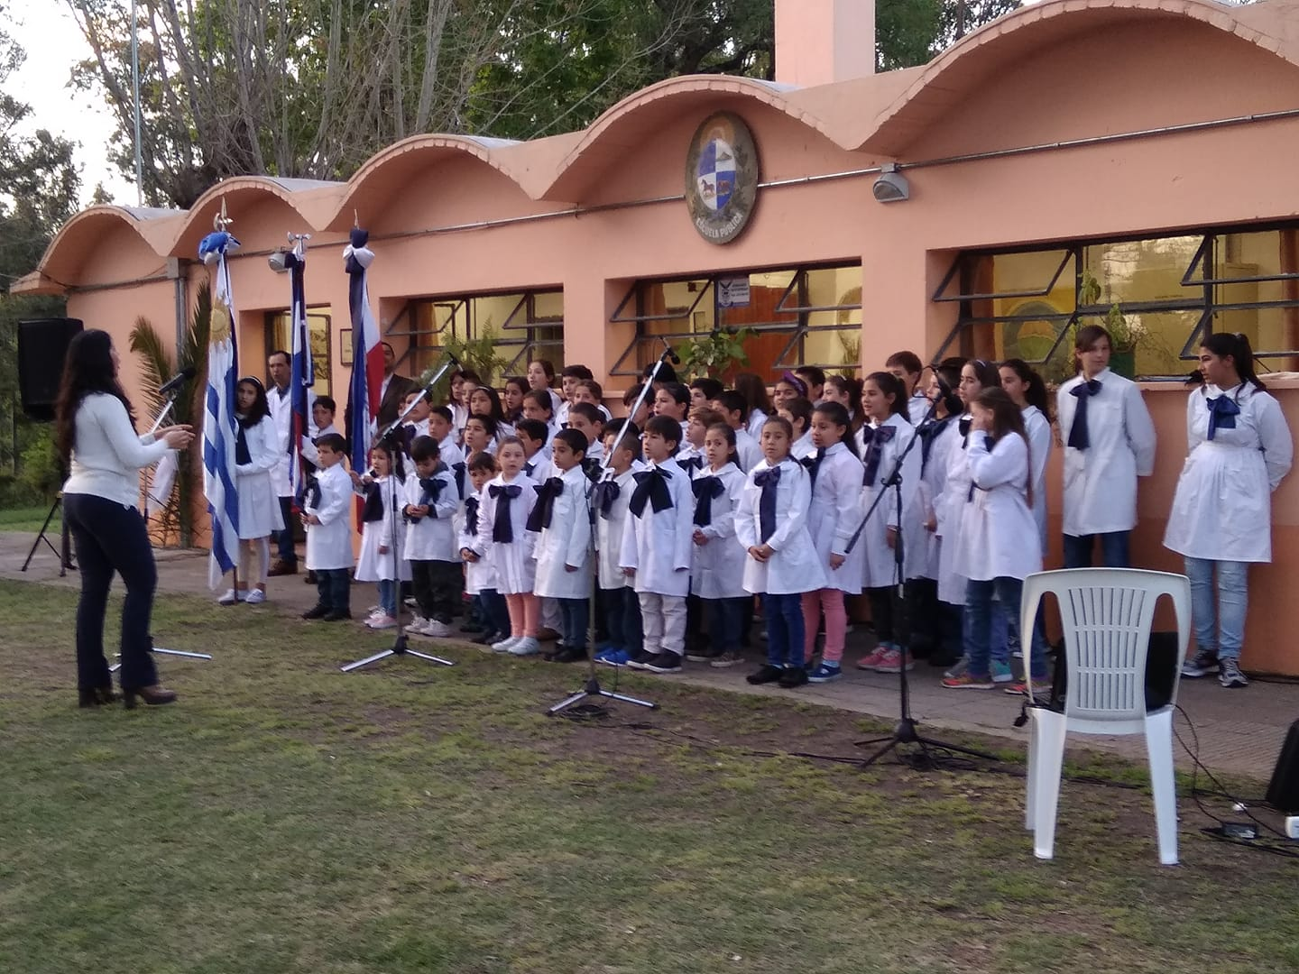
CORO DE ESCUELAS RURALES
“Voces del Campo”
CLASES DE MÚSICA
Profesora María de los Ángeles Riva
(IMS).

Slide 7
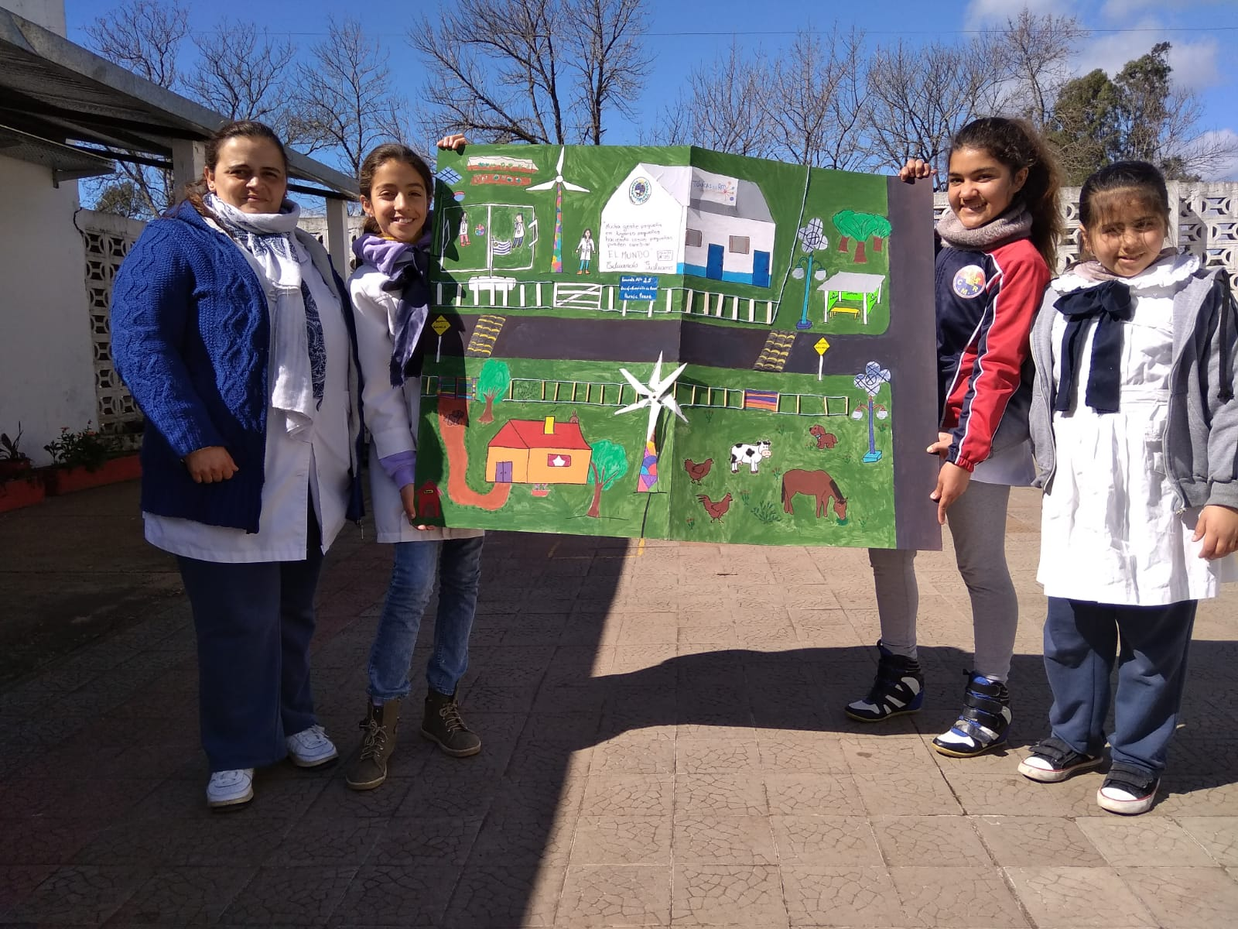
PARTICIPACIÓN EN CONCURSO INCA.
Participaron alumnos de Segundo Ciclo, bajo la supervisión de docente Rosario Gandolfo.

Slide 8
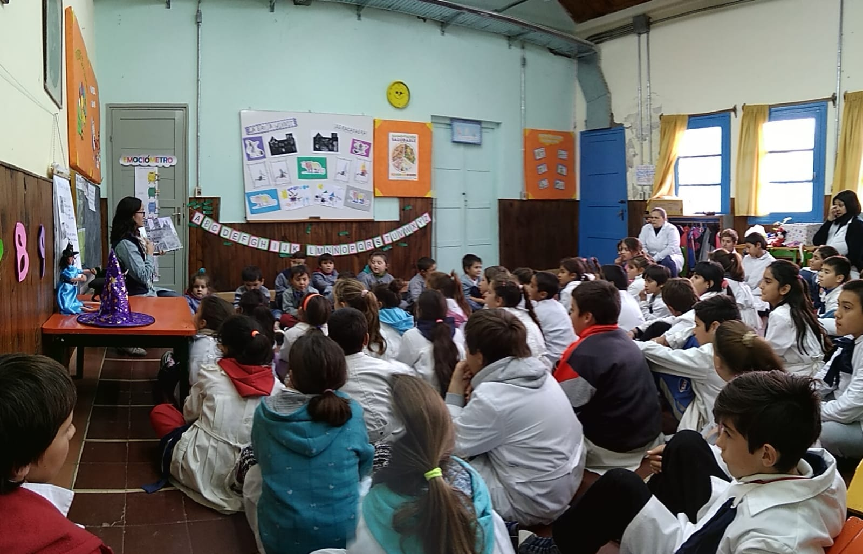
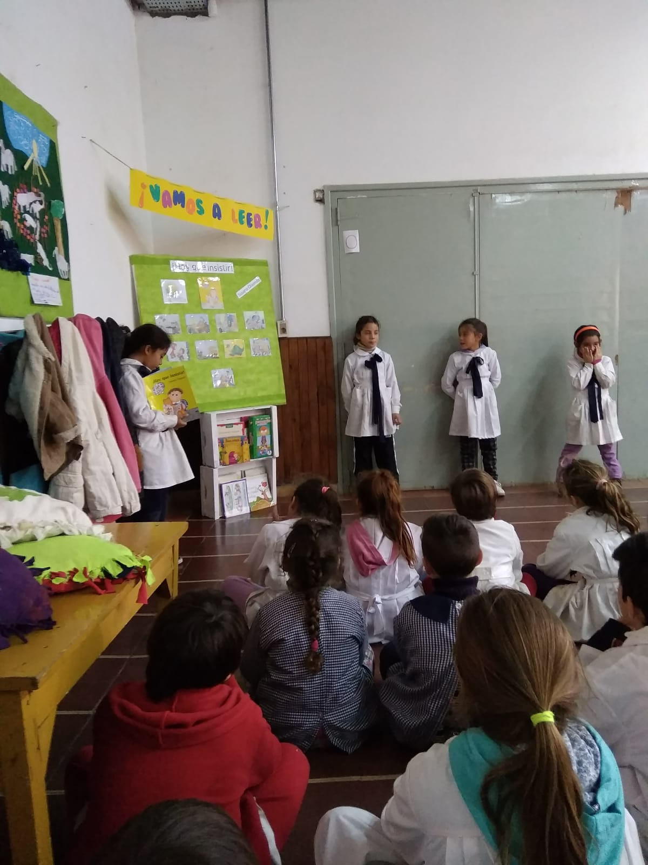
PROYECTO “LEER ES UN VIAJE 2”
E.ducate Uruguay.
Participación de todos los docentes, alumnos y familias.

Slide 9
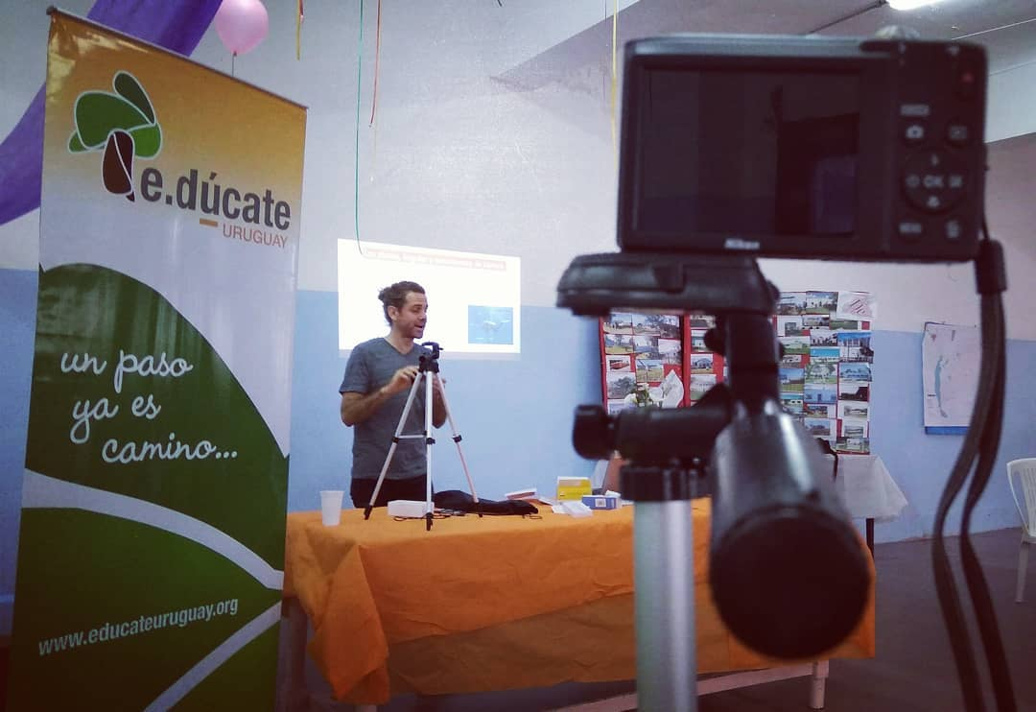
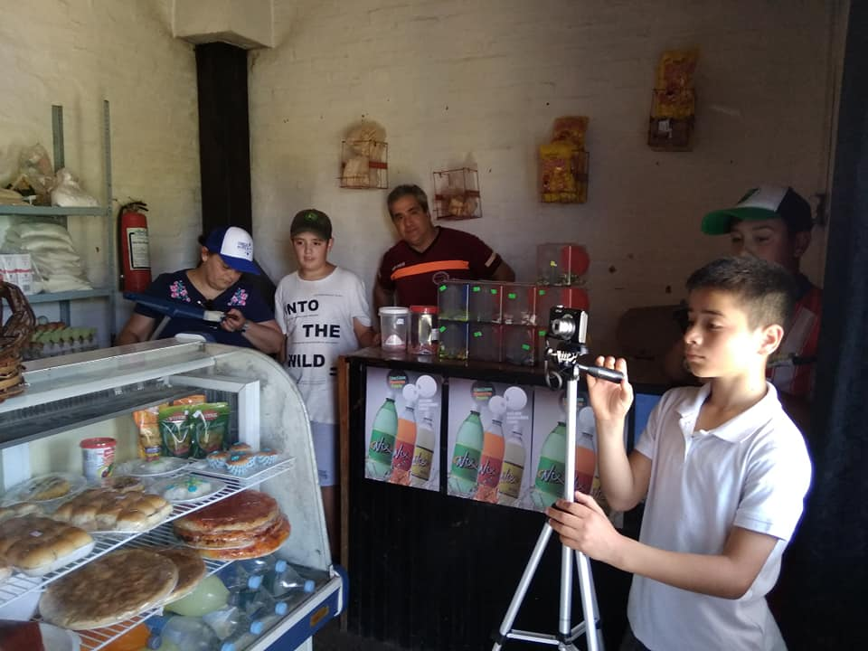
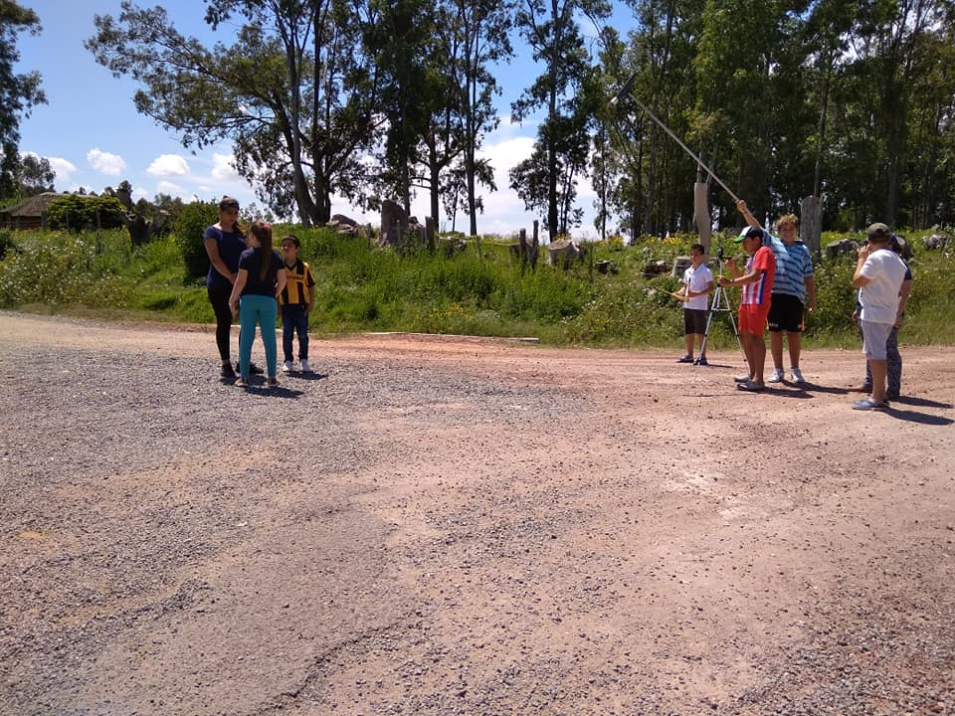
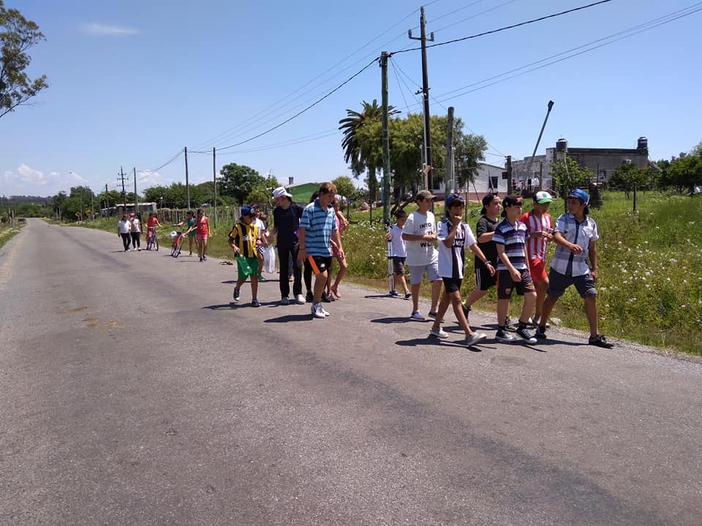
Proyecto “VER PARA APRENDER 2”
E.ducate Uruguay
Creación de un cortometraje.
Participación de docentes y alumnos de Segundo Ciclo, especialmente.

Slide 10

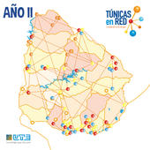
PROGRAMA “TÚNICAS EN RED”
AÑO II
Participaron alumnos de 5° y 6° años.
Docentes: Rosario Gandolfo y Andrea Sosa.

Slide 11
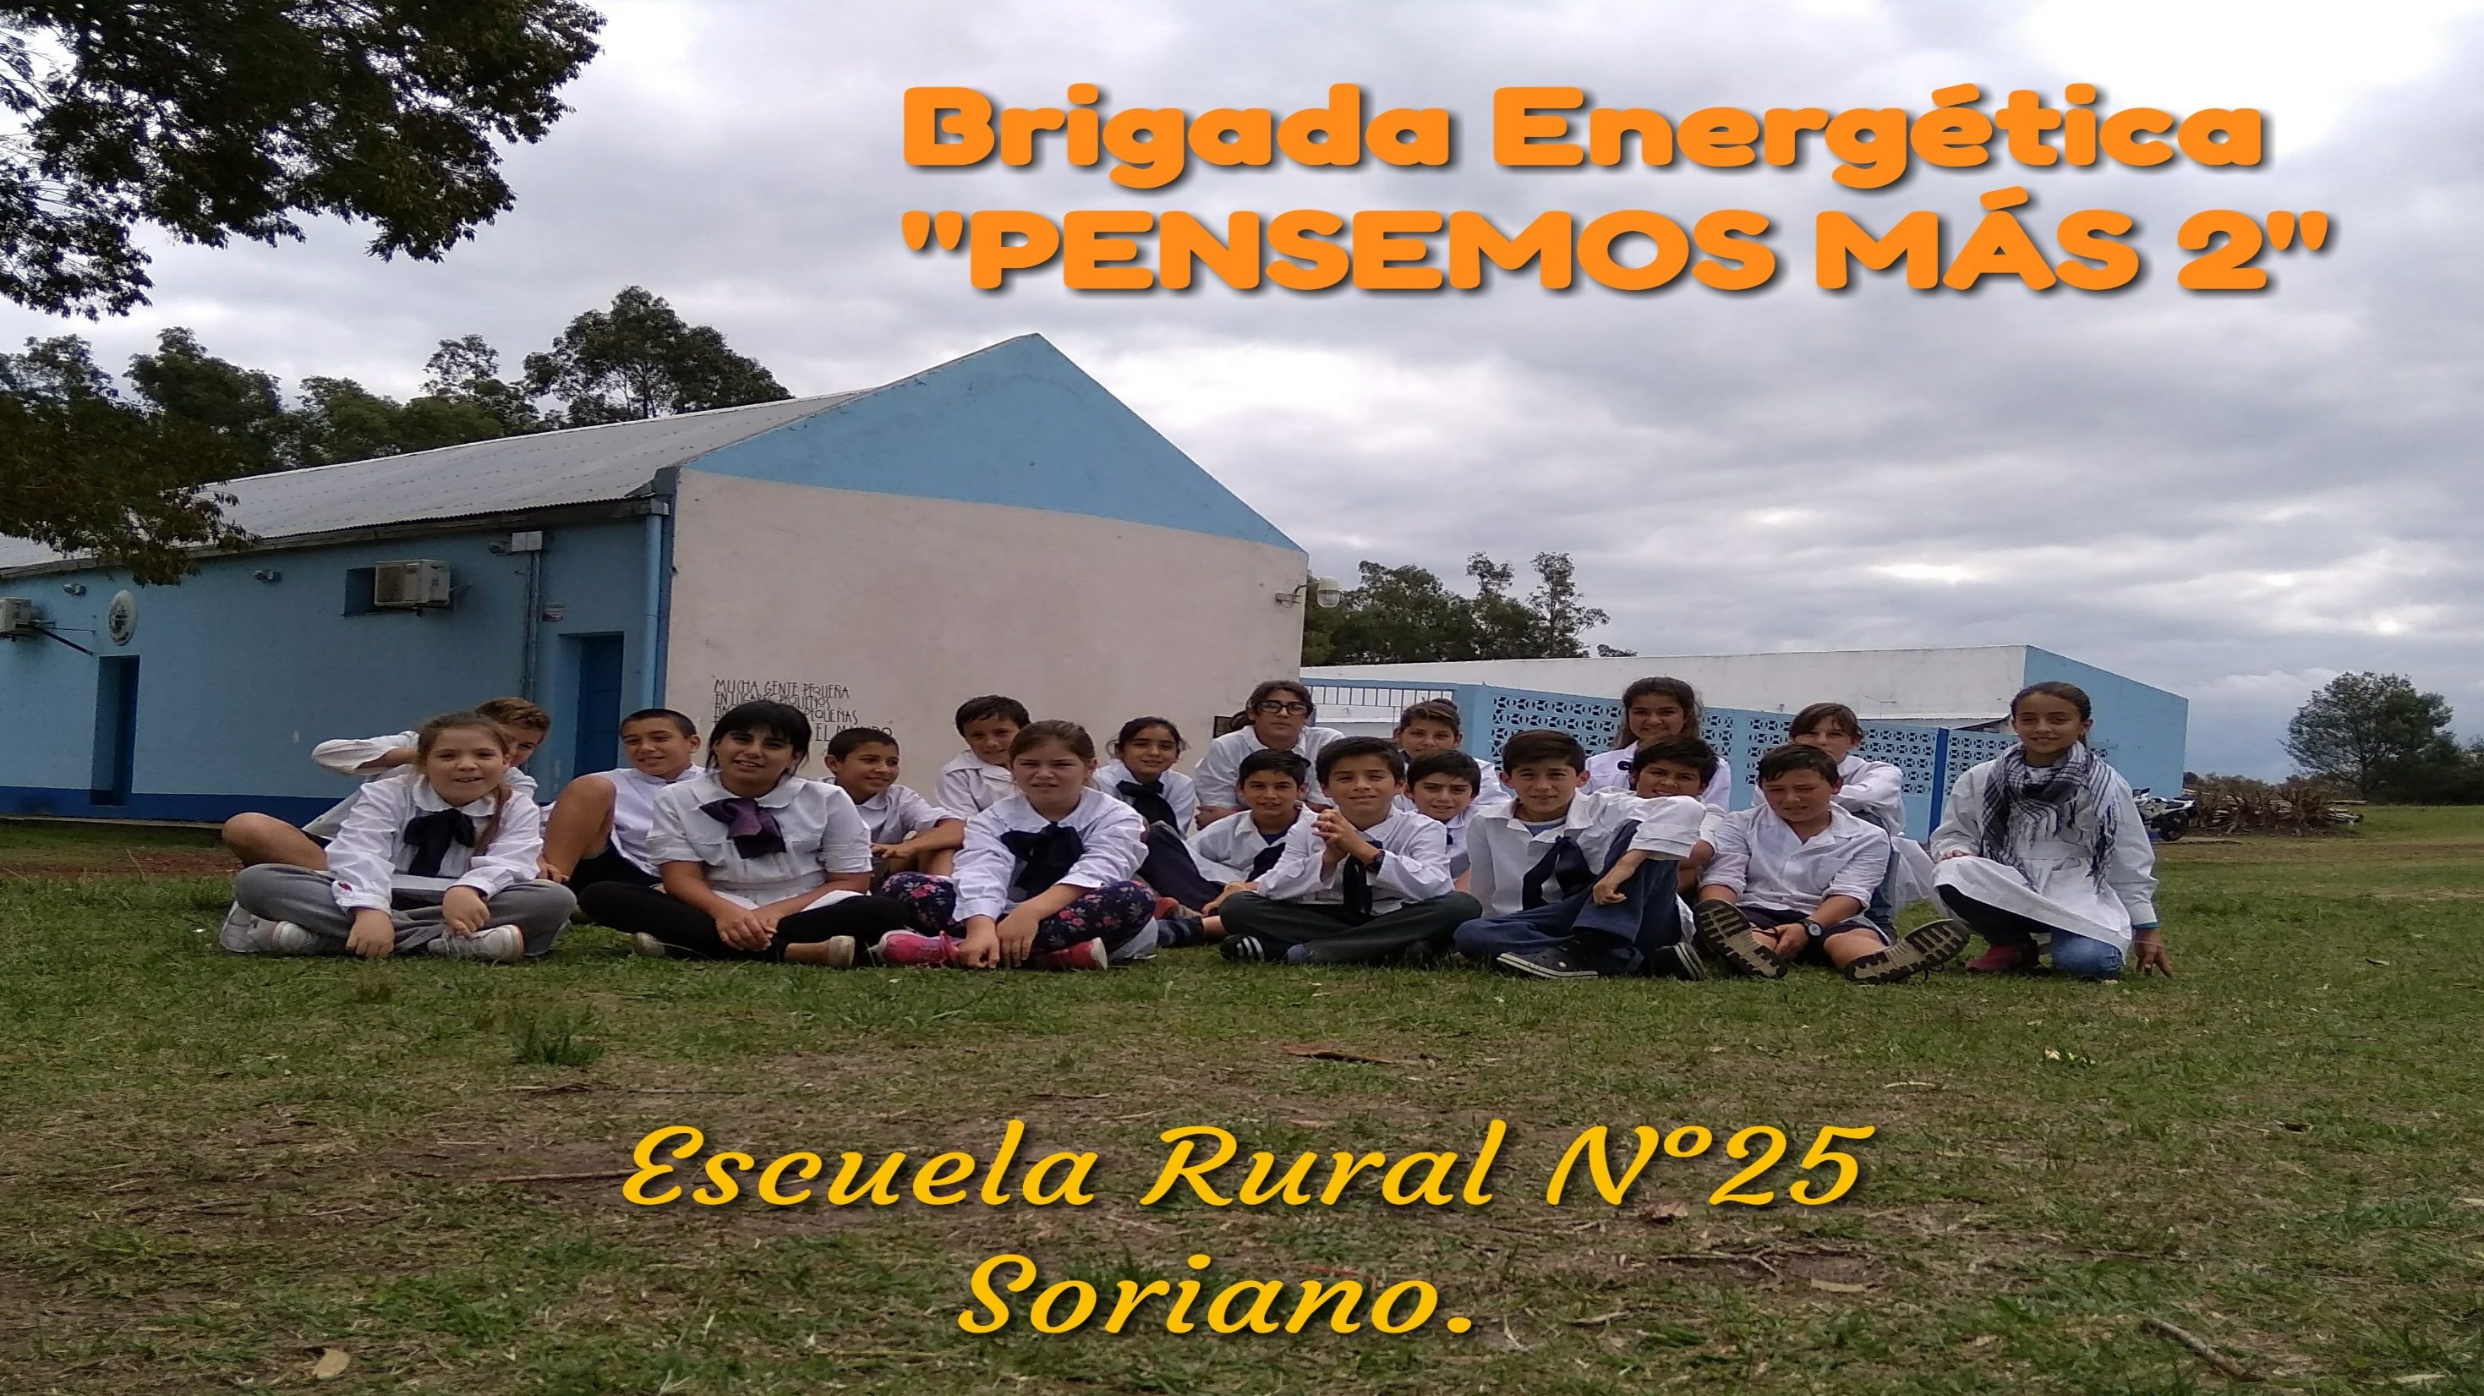

Slide 12
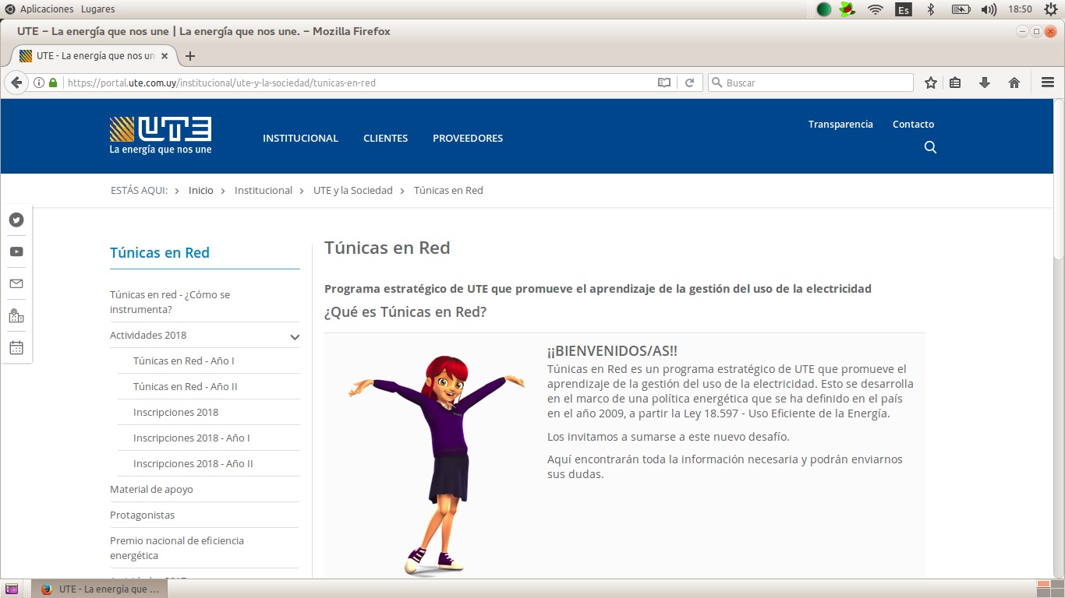
TÚNICAS EN RED
Es un programa de UTE, en coordinación con el CEIP y otras instituciones.
PARTICIPANTES:
Escuela públicas y privadas.
Rurales, urbanas y especiales.

Slide 13
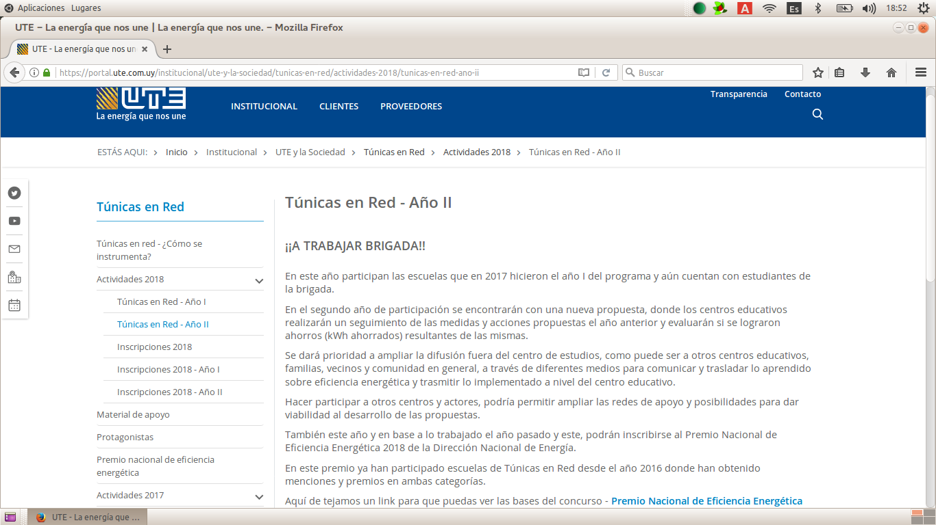
Portal de UTE:
AÑO II
-Seguimiento de las medidas y acciones propuestas el año anterior. Evaluar ahorro energético.
- Difusión del proyecto, fuera del centro de estudios: a la comunidad.

Slide 14
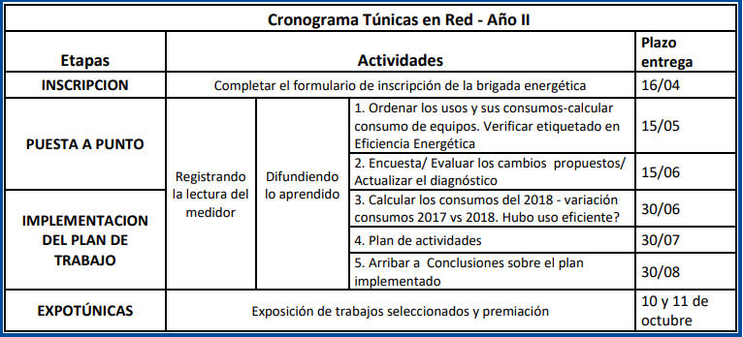

Slide 15
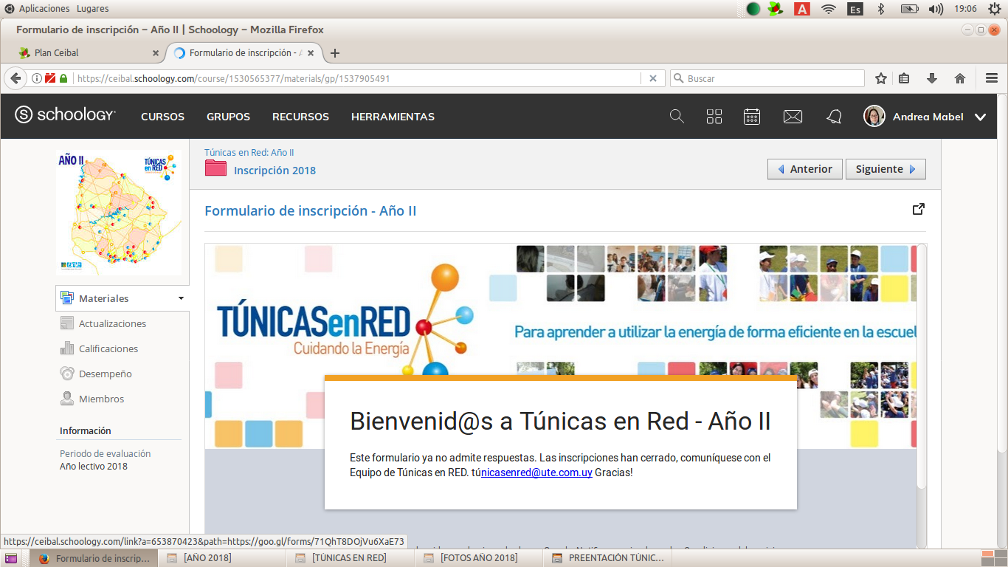
LA COMUNICACIÓN, PLANTEO DE CONSIGNAS, PRESENTACIÓN DE TAREAS, DEVOLUCIÓN DE RESULTADOS, SE REALIZA A TRAVÉS DE CREA 2.

Slide 16
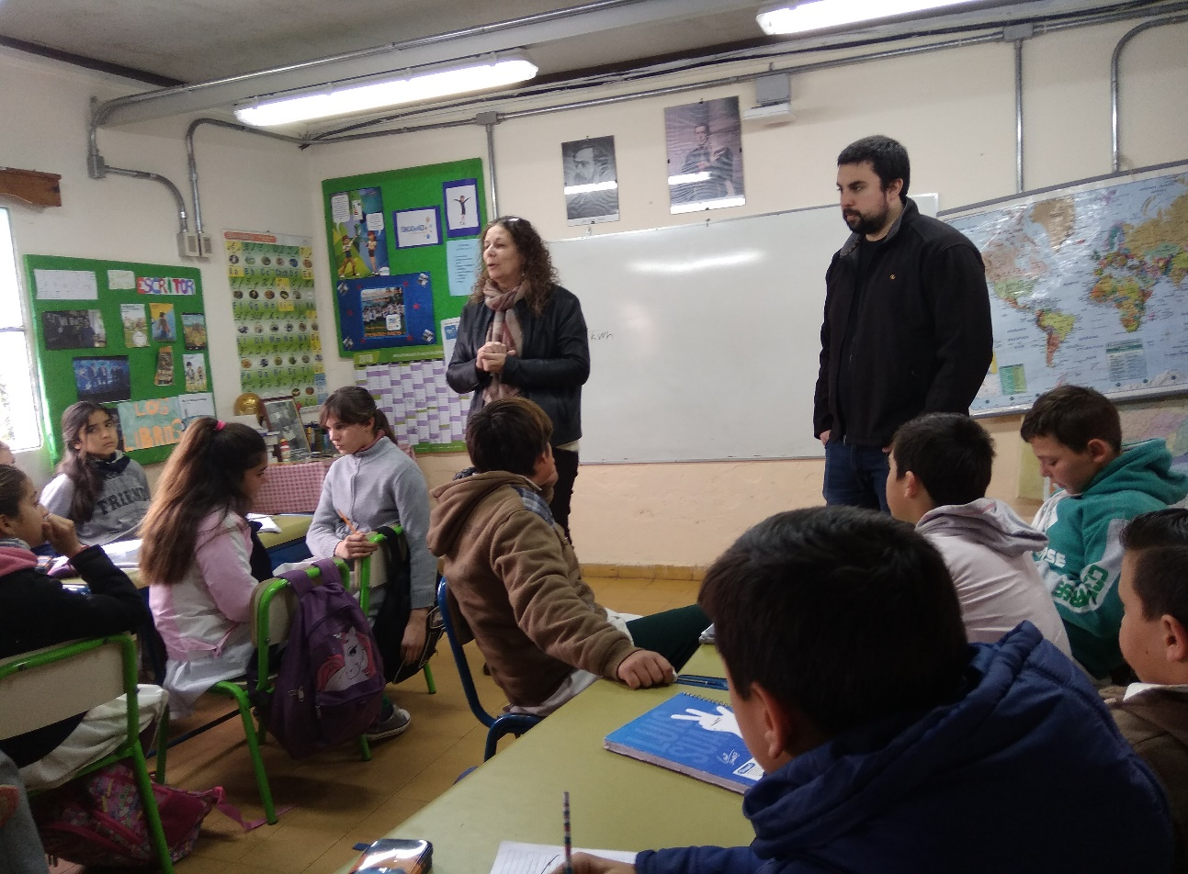
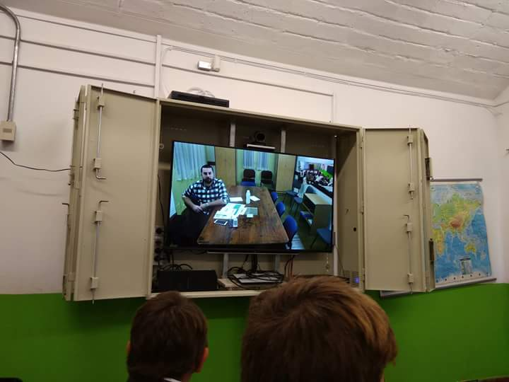
LA COMUNICACIÓN, APOYO DURANTE EL PROYECTO, ES REALIZADA EN FORMA PRESENCIAL, VIRTUAL, O POR WHATSAPP, POR LOS INSTRUCTORES.

Slide 17


Slide 18
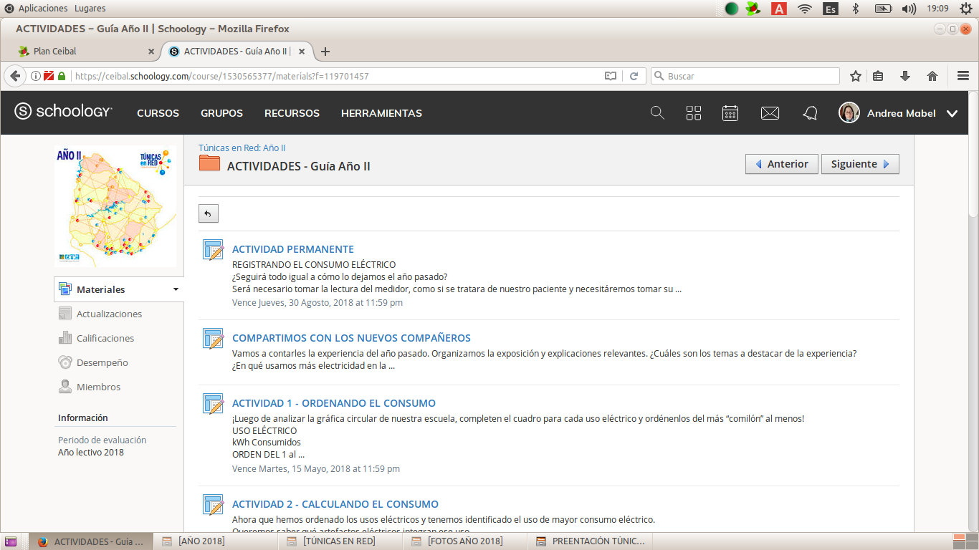

Slide 19
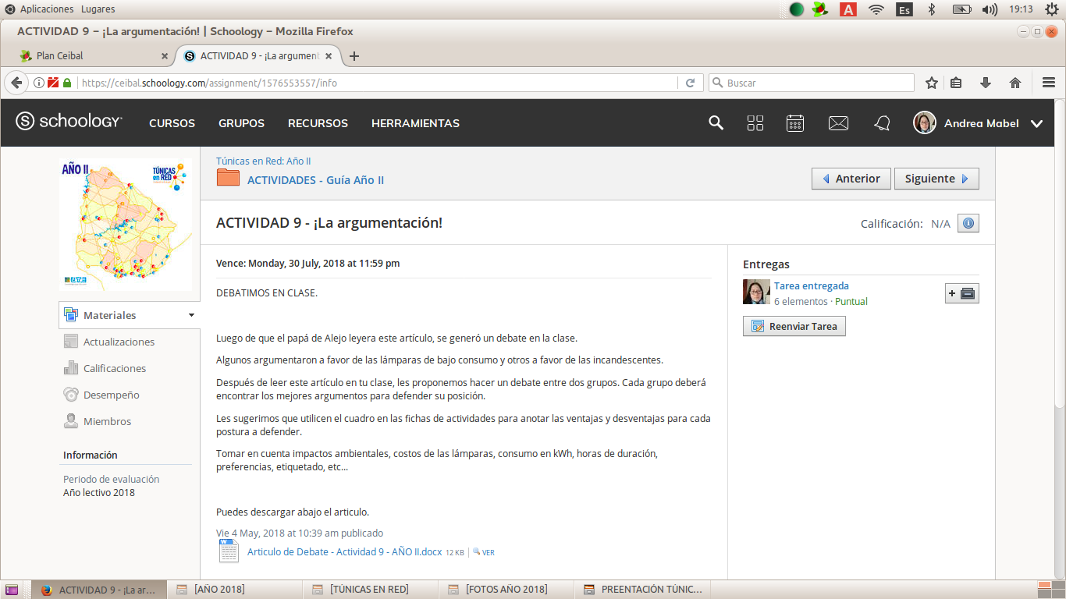

Slide 20
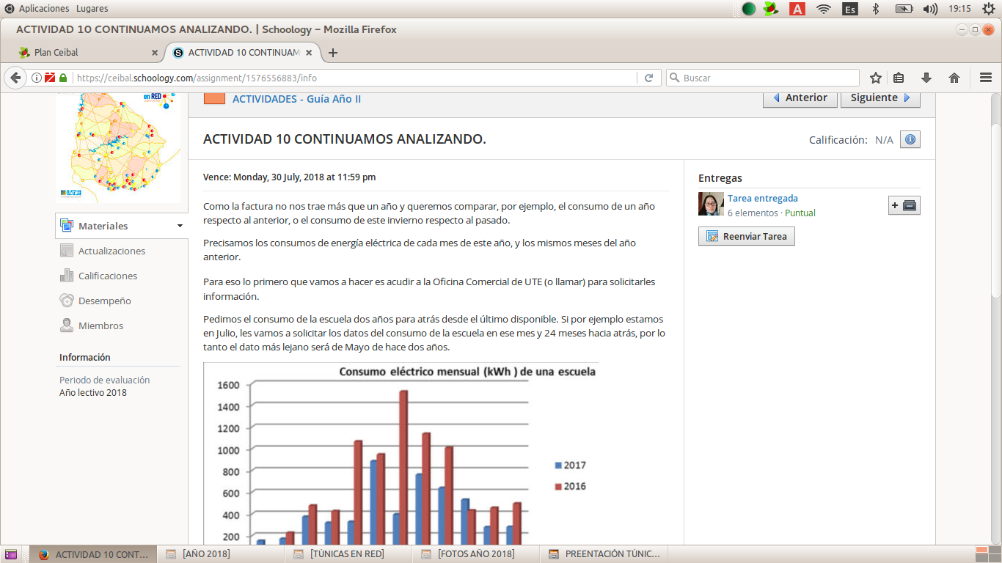
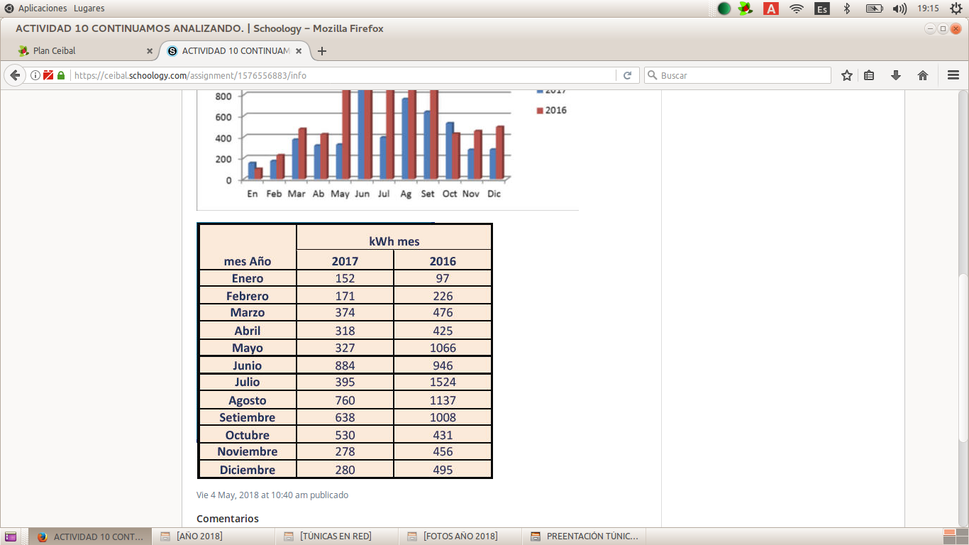

Slide 21
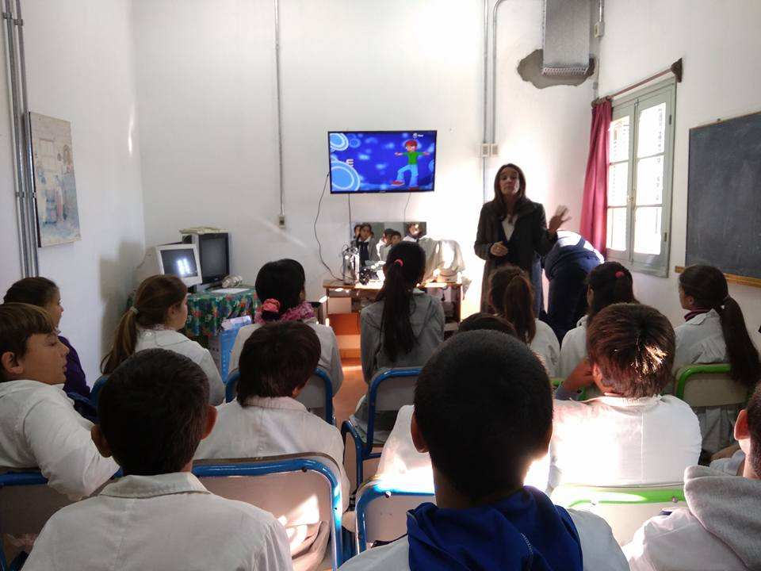
CHARLA DIVULGACIÓN ESCOLAR, UTE Mercedes.

Slide 22
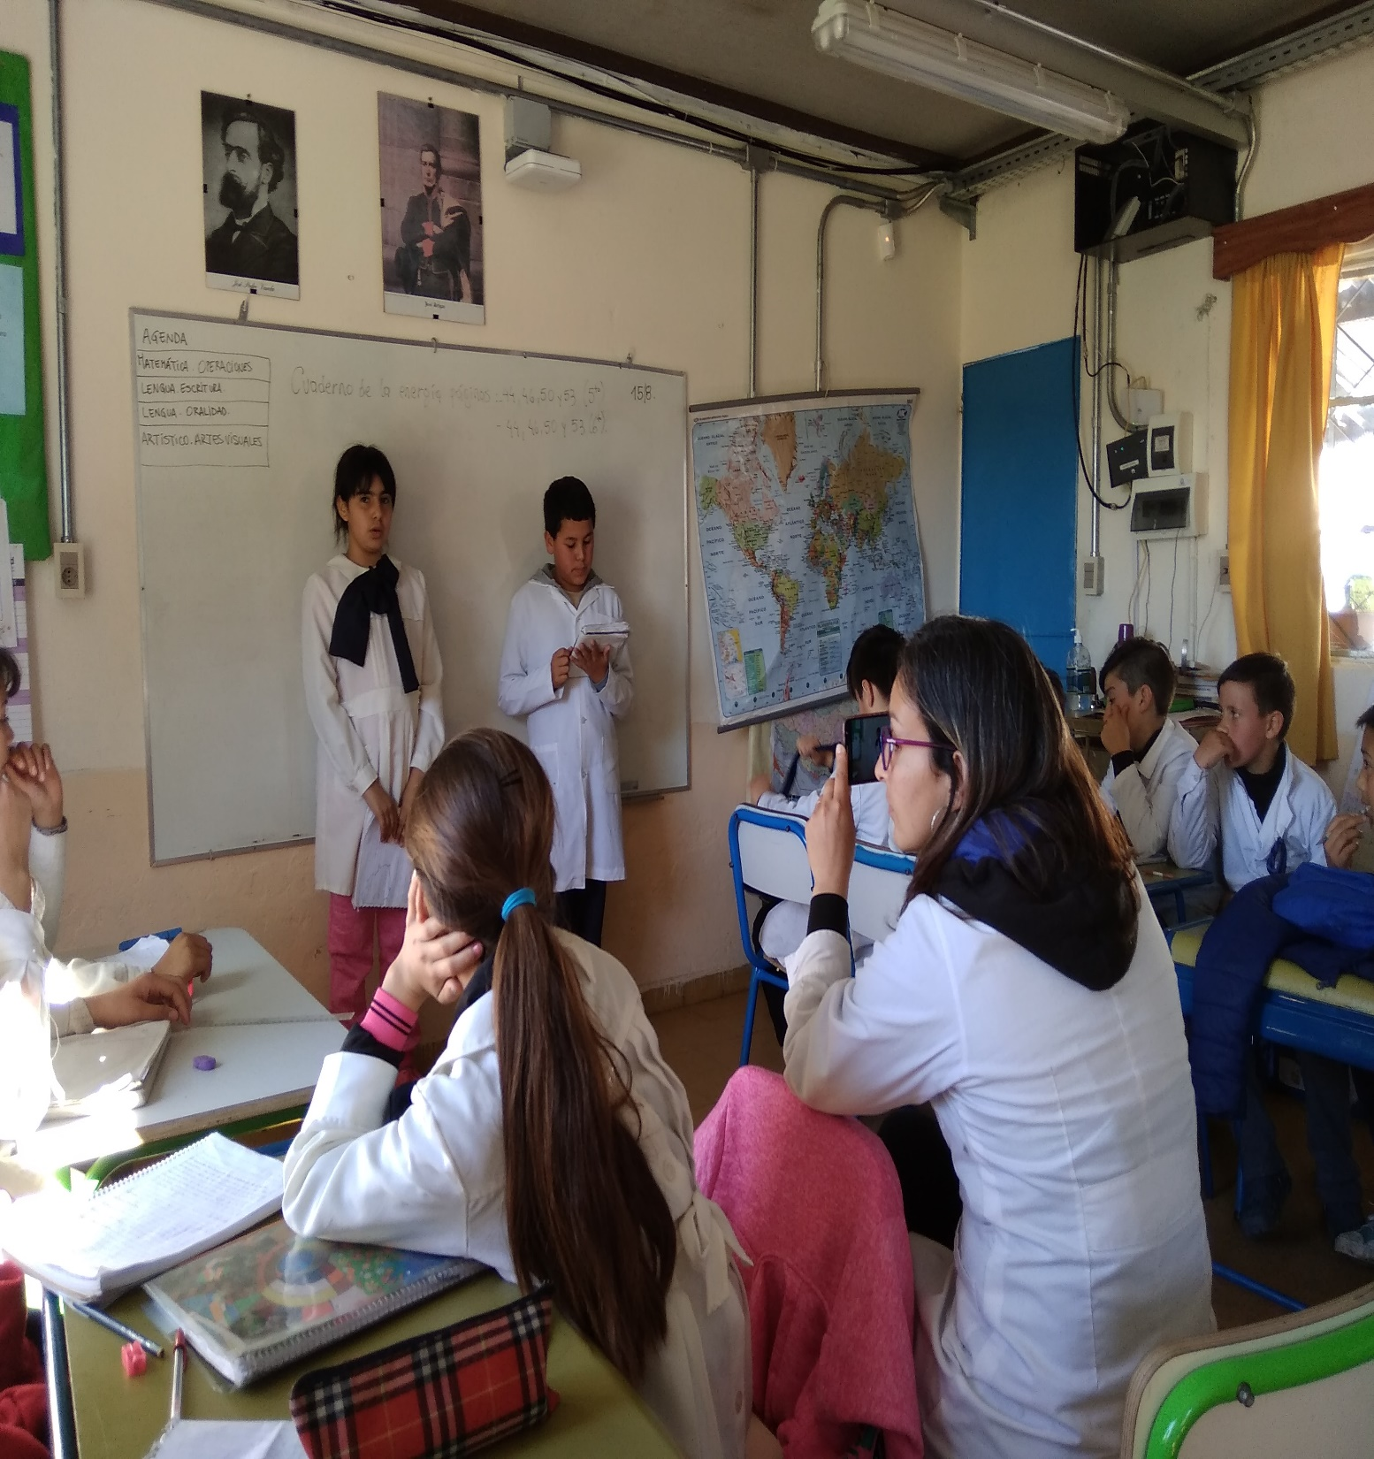
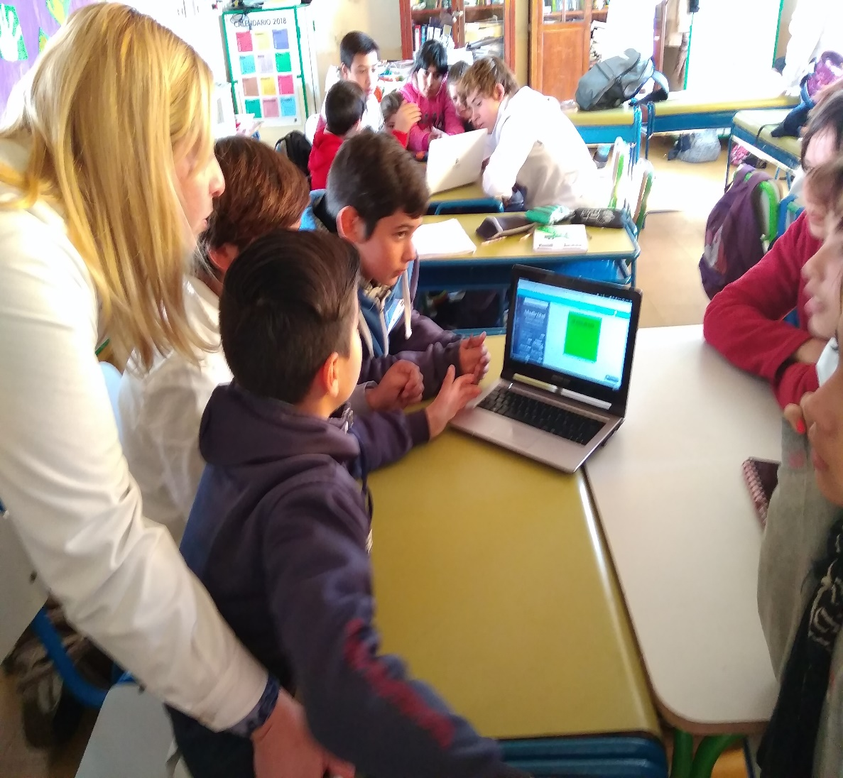

Slide 23
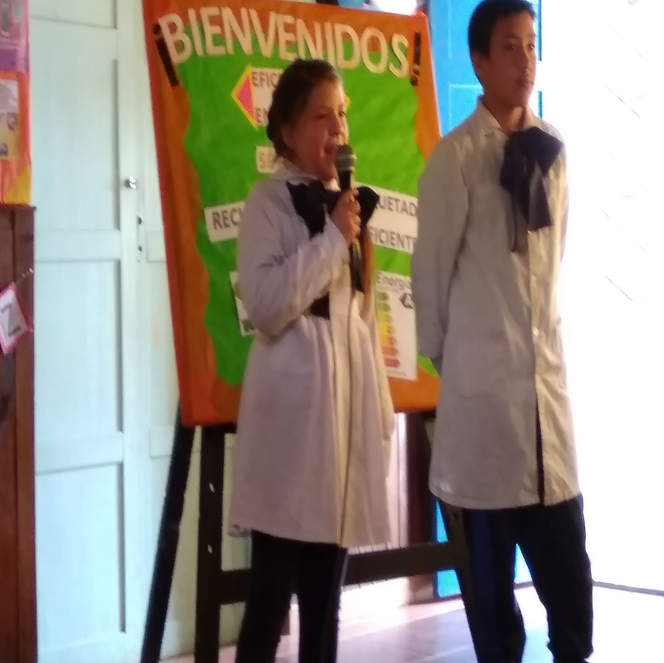
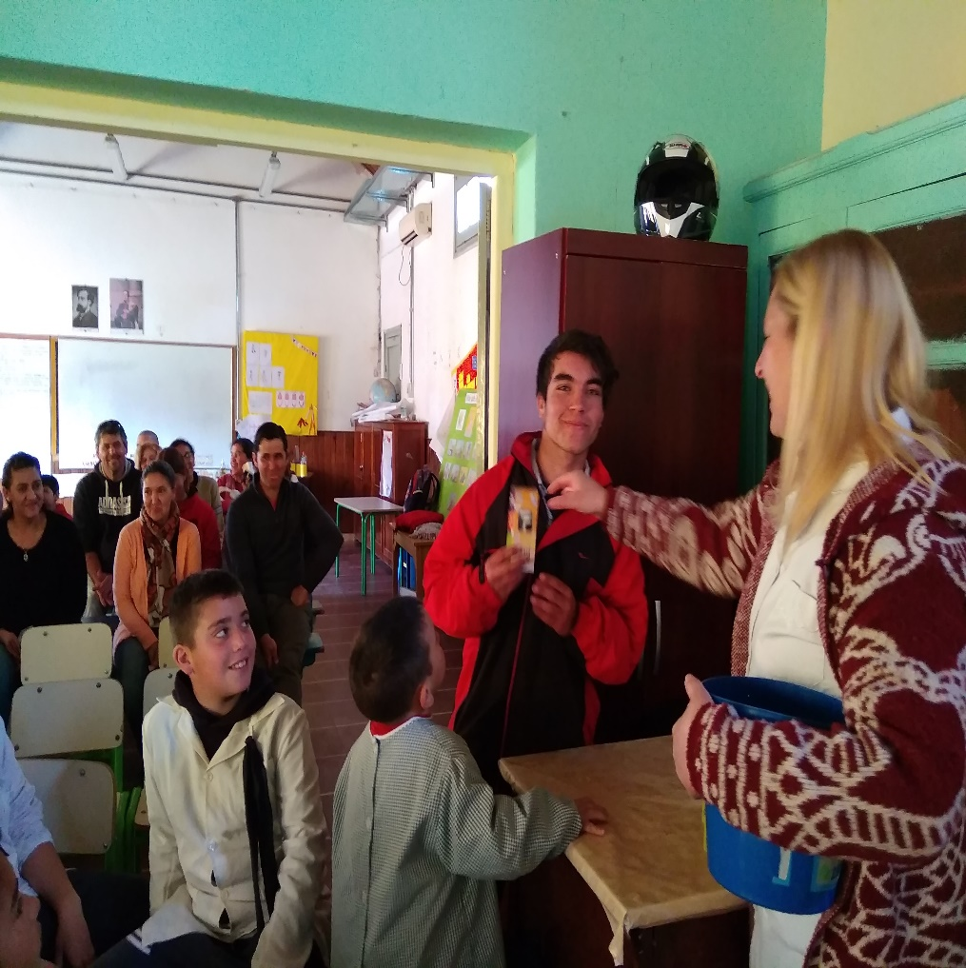

Slide 24
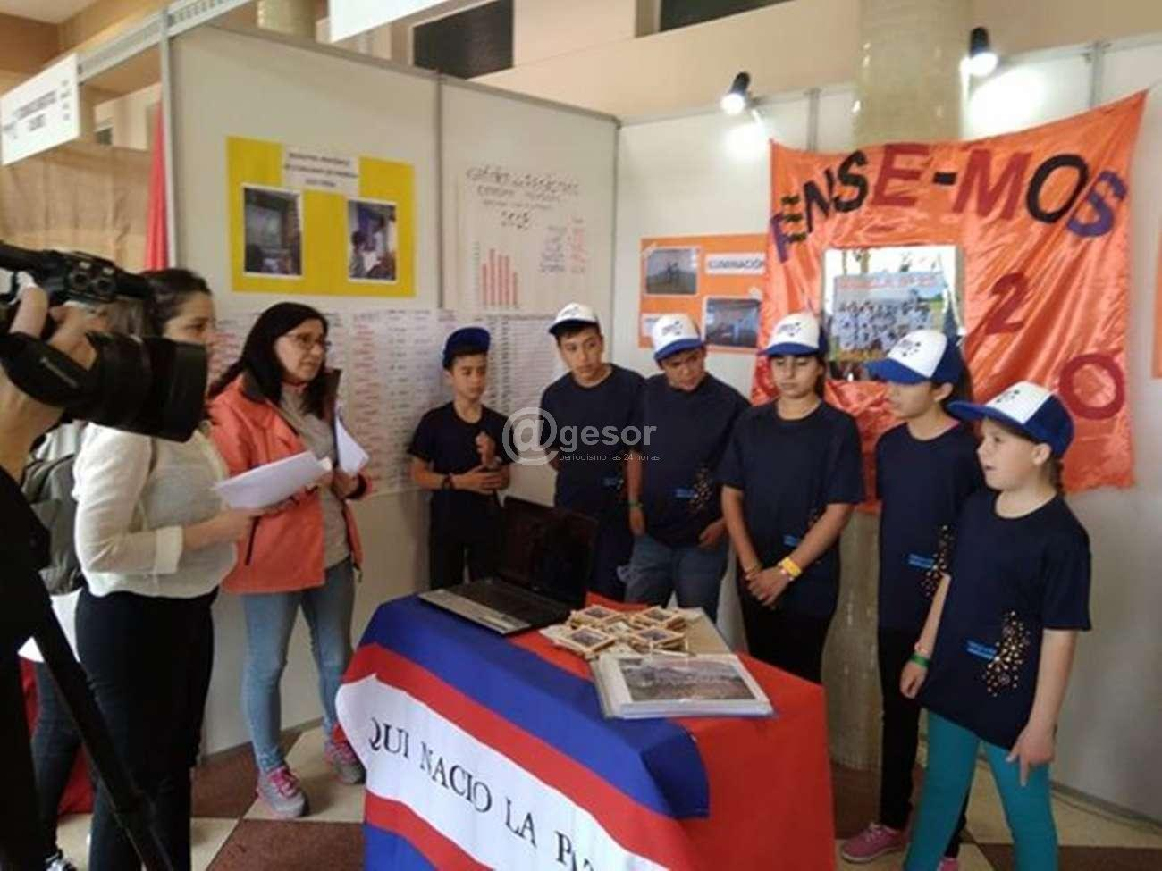
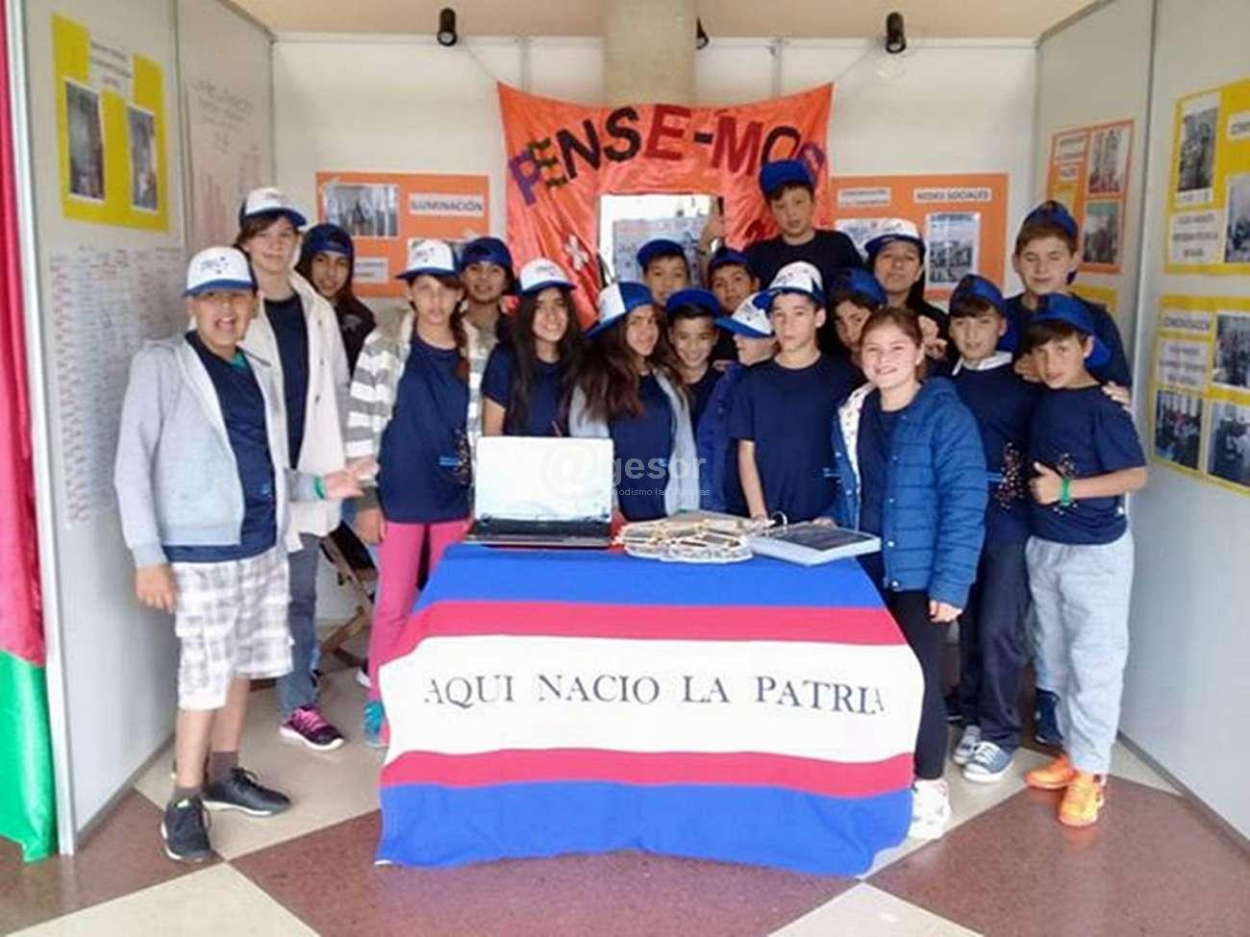
EXPOSICIÓN DE LA INVESTIGACIÓN REALIZADA DURANTE EL AÑO II.
EXPOTÚNICAS 2018 –MINAS-

Slide 25
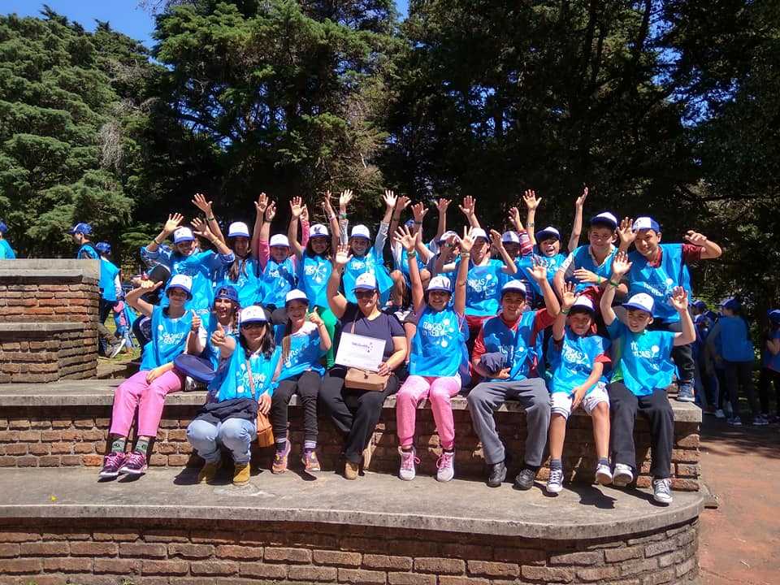

Slide 26
